Slide 1
Luovat ja taidelähtöiset menetelmät
Lasten ja nuorten mielenterveyden edistäminen j.p

Slide 2
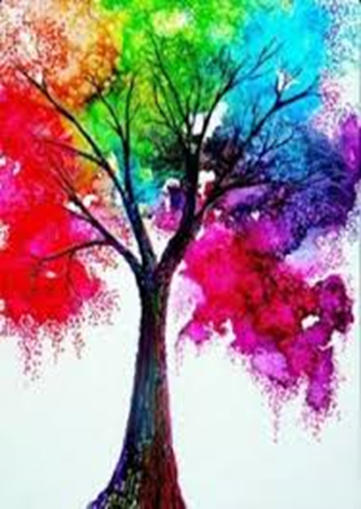
Kuvataide
Ilmaisemisen ilo
Rohkaistuminen
Värit
Materiaalien kokeileminen

Slide 3

Musiikki
Kuunteleminen
Analysoiminen
Improvisaatio
Laulaminen
Esittäminen, tulkinta
Soittaminen
Musiikin integraatiot

Slide 4

Liike
Itseä ja elämäntilannetta tarkastellaan kehon,
tanssin ja liikkeen kokemuksen avulla.
Konkreettista ja kokemuksellista, tässä ja nyt tapahtuvaa toimintaa.
Yksin ja yhdessä.

Slide 5

Elokuva
Toiminnallinen: tehdään itse (käsikirjoitus, kuvaus, näytteleminen)
Vastaanottava: analyyttinen elokuvien katsominen ja kokemusten työstäminen

Slide 6

Kirjallisuus ja tarinallisuus
Tarinoiden, kertomusten, runojen ja satujen kuuleminen sekä kirjoittaminen
Päiväkirjat
Sadutus

Slide 7
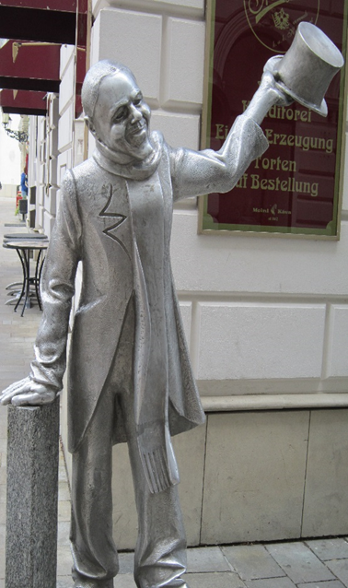
Draama
Rooliharjoitukset
Dramatisointi
Leikilliset tehtävät, improvisaatio
Draamatyöskentely on kokemuksellista, elämyksellistä ja mukaansa tempaavaa.

